Slide 1
WebGL: Renderizando Geometrias
Prof. Gilzamir Gomes

Slide 2
WebGL
Abordagem de renderização: “divide and conquer”
Polígonos complexos são divididos em primitivas como triângulos, linhas e pontos.
Cada primitiva geométrica é processada em paralelo pela GPU através de uma série de passos (pipeline rendering) para que seja criada uma cena final que é mostrada no canvas.
O primeiro passo para usar o pipeline de renderização é definir entidades geométricas.
Portanto, nesta aula, será mostrado como entidades geométricas são definidas em WebGL.

Slide 3
Objetivos
Compreender como WebGL define e processa informações geométricas
Discutir métodos de API relevantes para manipulação geométrica
Observar porque é importante utilizarmos notação de objetos em JavaScript para definir, armazenar e recuperar geometrias complexas.
Continuar nossa análise de WebGL como uma máquina de estados e descrever os atributos relevantes para manipulação geométrica que podem ser configurados e recuperados da máquina de estados.

Slide 4
Vértices e Índices
WebGL controla geometria de uma forma padrão
Independente da complexidade do modelo, a forma de tratar a geometria será a mesma.
Dois tipos de dados: vértices e índices.

Slide 5

Vértice
Definem os “cantos” dos objetos 3D
A intersecção entre duas ou mais arestas (segmentos de reta que descrevem os contornos de um polígono)
(x, y, z), tal que x, y e z $∈ℝ$.
Isto é um vértice
Poderíamos dizer que
x = 0.3, y = 0.5 e z = 0.0

Slide 6
Vértice
OBSERVAÇÃO: ao contrário de OpenGL, WebGL não provê métodos de API para passarmos vértices independentes para o pipeline de renderização.
Então precisamos colocar todos os nossos vértices em um array JavaScript e então construir um buffer WebGL de vértices com os dados contidos no array JavaScript.

Slide 7
Índices
São rótulos numéricos para vértices em uma cena 3D.
Permite-nos dizer ao WebGL como conectar vértices de modo a podermos construir uma superfície.
Assim com vértices, índices são armazenados em um array JavaScript e então são passados juntos para o pipeline de renderização do WebGL usando um buffer WebGL de índices.

Slide 8
Buffers WebGL para a Geometria
Vertex Buffer Object (VBO): buffer que contém dados de vértices.
Index Buffer Object (IBO): buffer que contém índices de dados.

Slide 9
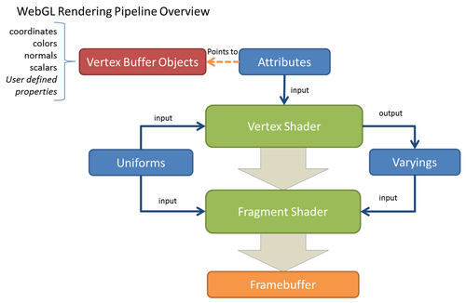
Pipeline de Renderização do WebGL

Slide 10
Vertex Shader
Vertex Shader (VS) é um “programa” que roda na GPU e que é executado para cada vértice. Geralmente, o VS é recebe os dados de um vértices, bem como informações adicionais, como texturas, via atributos, que são alimentos por meio de VBOs.
VS, portanto, manipula dados per-vertex como normais, cores e coordenadas de texturas.
Dados são representados por atributos declarados dentro do VS. Cada atributo aponta para um VBO, de onde são lidos os dados de vértice.

Slide 11
Fragment Shader
Cada conjunto de três vértices define um triângulo e a cada elemento na superfície deste triângulo é necessário atribuirmos uma cor. Caso contrário, nossa superfície será transparente.
Cada elemento da superfície é chamado de fragmento.
Quando lidamos com elementos que serão mostrados em uma tela, eles são chamados de pixels.
O principal objetivo de um fragmente shader é calcular a cor de um pixel individual.
Portanto, um Fragement Shader (FS) é um procedimento ou programa que calcula a cor atribuída a cada pixel e que geralmente roda dentro da GPU, executando instruções da GPU.

Slide 12
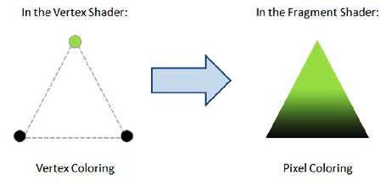
Vertex e Fragment Shaders em Ação

Slide 13
Framebuffer
É um buffer bidimensional que contém os fragmentos que foram processados pelo fragment shader.
Quando todos os fragmentos são processados, uma imagem 2D é formada e mostrada na tela.
O framebuffer é o destino final do pipeline de renderização

Slide 14
Atributos, Uniformes e Variáveis
Atributes, uniforms, varyings: três tipos diferentes de variáveis que utilizamos quando programamos shaders.
Atributes: são variáveis de entrada usadas no VS. Cada vez que o VS é executado, uma variável do tipo atribute assume um valor diferente, correspondente ao valor do vértice que está sendo processado.
Uniforms: são variáveis de entrada disponíveis para ambos: VS e FS. Diferentemente de atributos, uniformes são constante durante todo o ciclo de renderização.
Varyings: são usadas para passar dados do VS para o FG.

Slide 15
Prática: criando um objeto simples
Definir a geometria do objeto usando JavaScript
Criar os respectivos buffers WebGL
Apontar os atributos do VS para o VBO que criamos no passo anterior para armazenar as coordenadas os vértices
Usamos o IBO para realizar a renderização

Slide 16
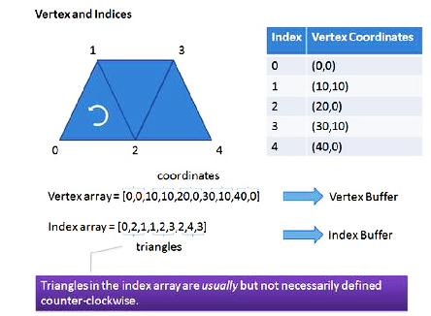
Prática: criando um objeto simples
Definir a geometria do objeto usando array JavaScript

Slide 17
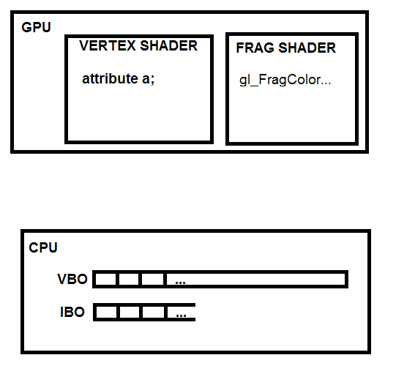
Prática: criando um objeto simples
Criar shaders

Slide 18
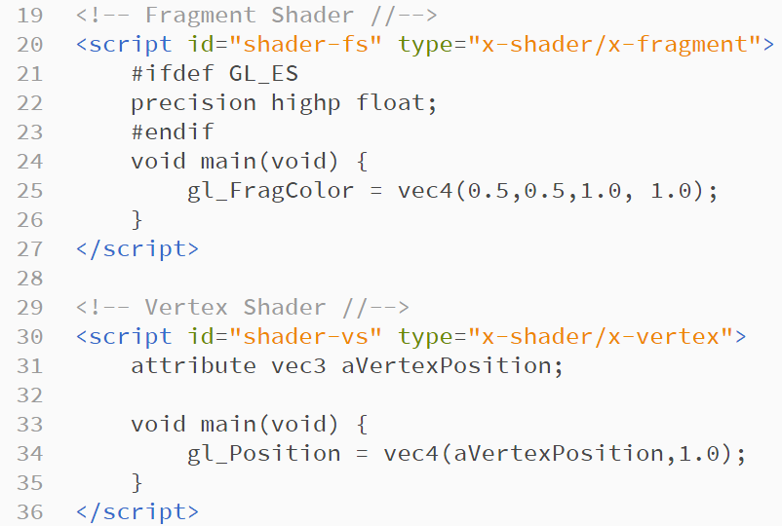
Prática: criando um objeto simples

Slide 19
Prática: criando um objeto simples
Configurar dados da aplicação em VBOs e IBOs.

Slide 20
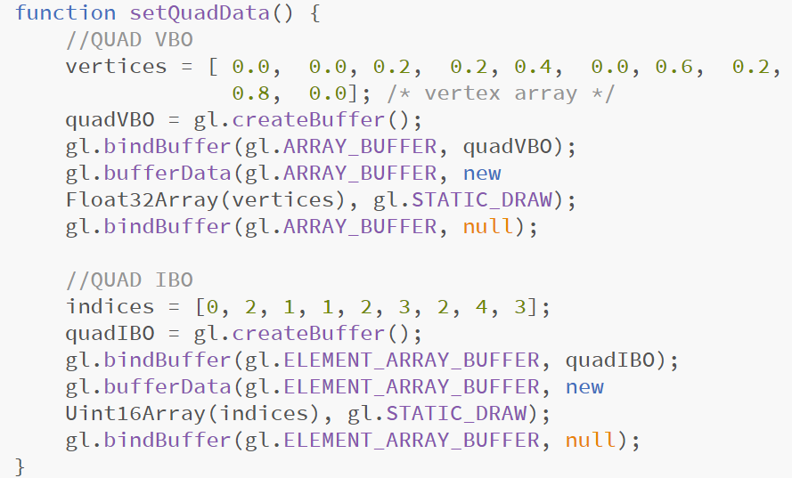
Prática: criando um objeto simples

Slide 21
Prática: criando um objeto simples
Compilar os shaders

Slide 22
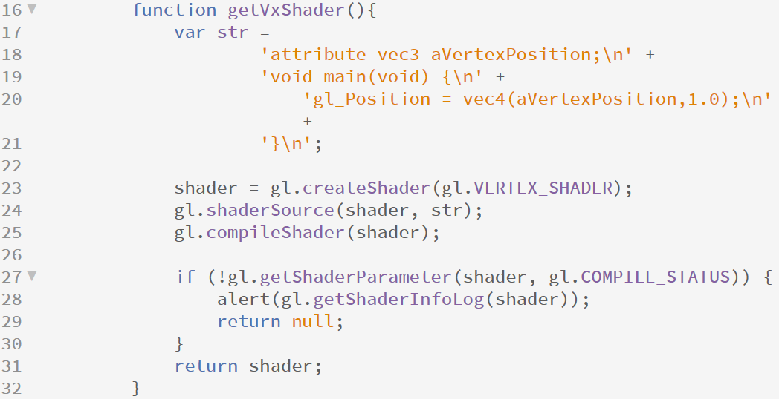
Prática: criando um objeto simples

Slide 23
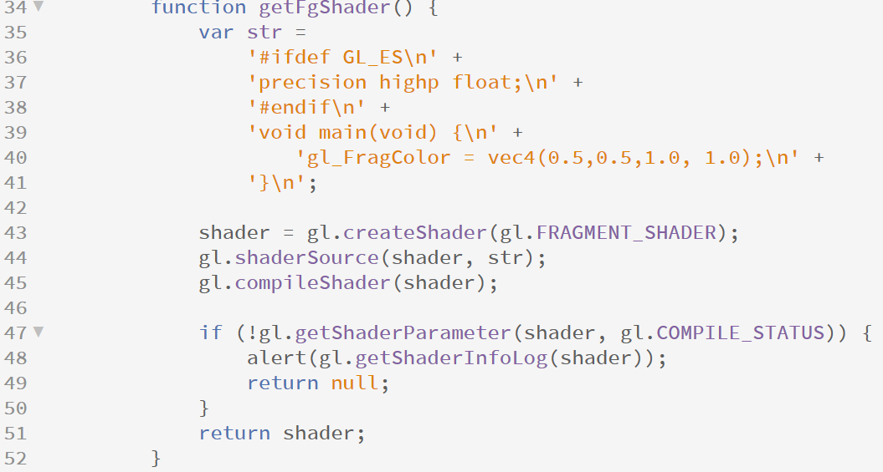
Prática: criando um objeto simples

Slide 24
Prática: criando um objeto simples
Linkar os shaders em um programa

Slide 25
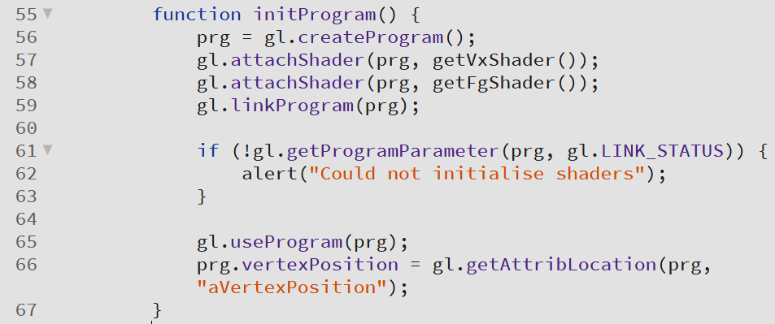
Prática: criando um objeto simples

Slide 26
Prática: criando um objeto simples
Enviar dados da aplicação para os shaders, que supostamente rodam na GPU

Slide 27
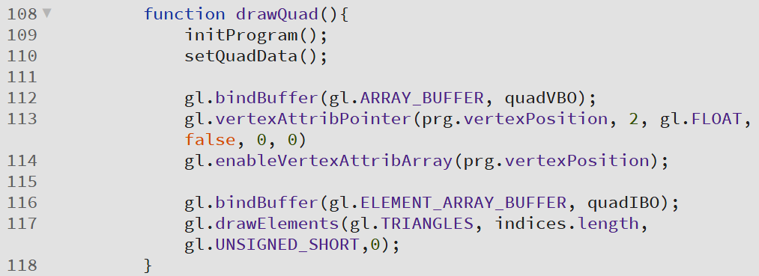
Prática: criando um objeto simples

Slide 28
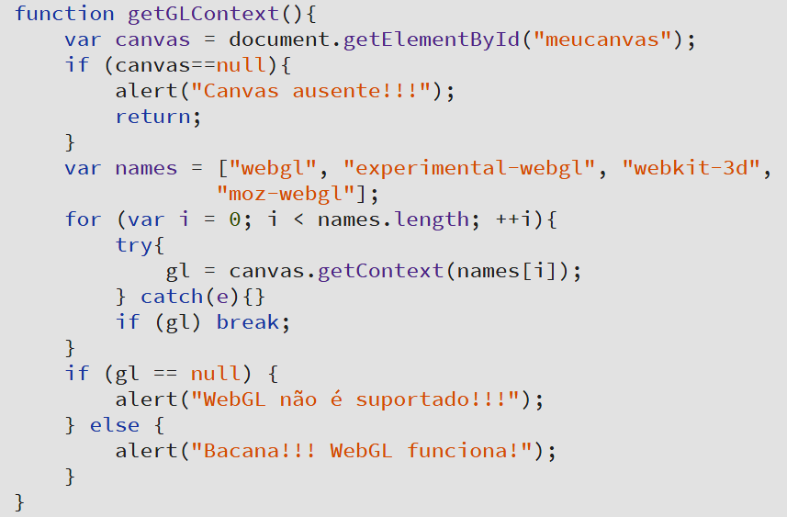
Prática: criando um objeto simples

Slide 29
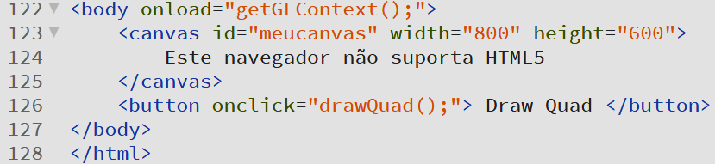
Prática: criando um objeto simples

Slide 30
Prática: entendendo a dinâmica do programa
VertexBuffer
[ 0.0, 0.0, 0.2, 0.2, 0.4, 0.0, 0.6, 0.2,
0.8, 0.0]
VShader1
aVertexPosition = (0.0, 0.0)
VShader1
aVertexPosition = (0.4, 0.0)
IndexBuffer
[0, 2, 1, 1, 2, 3, 2, 4, 3]
VShader2
aVertexPosition = (0.2, 0.2)
1
FShader1
(px, py)
0
2

Slide 31





Prática: entendendo a dinâmica do programa
$p={αP}_{1}+βP_{2}+λP_{3}$
$$P_{3}$$
$b=\left(α, β, λ\right)$
$$b=(1.0, 0.0, 0.0)$$
$$P_{1}$$
$$P_{2}$$

Slide 32

Prática: entendendo a dinâmica do programa
$p={αP}_{1}+βP_{2}+λP_{3}$
$$P_{3}$$
$b=\left(α, β, λ\right)$
$$b=(0.5, 0.5, 0.0)$$
$$P_{1}$$
$$P_{2}$$

Slide 33

Prática: entendendo a dinâmica do programa
$p={αP}_{1}+βP_{2}+λP_{3}$
$$P_{3}$$
$b=\left(α, β, λ\right)$
$$b=(0.0, 1.0, 0.0)$$
$$P_{1}$$
$$P_{2}$$

Slide 34


Prática: entendendo a dinâmica do programa
$P={αP}_{1}+βP_{2}+λP_{3}$
$$P_{3}$$
P
$b=\left(α, β, λ\right)$
$$b=(0.5, 0.5, 0.5)$$
$$P_{1}$$
$$P_{2}$$

Slide 35



Prática: entendendo a dinâmica do programa
$P={αP}_{1}+βP_{2}+λP_{3}$
$$P_{3}$$
P
$α=\frac{Δ\overline{PP_{2}P_{3}}}{Δ\overline{P_{1}P_{2}P_{3}}}$
$β=\frac{Δ\overline{P_{1}PP_{3}}}{Δ\overline{P_{1}P_{2}P_{3}}}$
$$P_{1}$$
$$P_{2}$$
$λ=\frac{Δ\overline{P_{1}P_{2}P}}{Δ\overline{P_{1}P_{2}P_{3}}}$

Slide 36

Prática: entendendo a dinâmica do programa
$Δ\overline{P_{1}P_{2}P_{3}}=0.5⋅módulo({|P}_{3}−P_{1}|×\left|P_{2}−P_{1}\right|)$
$$P_{3}$$
$$P_{1}$$
$$P_{2}$$

Slide 37

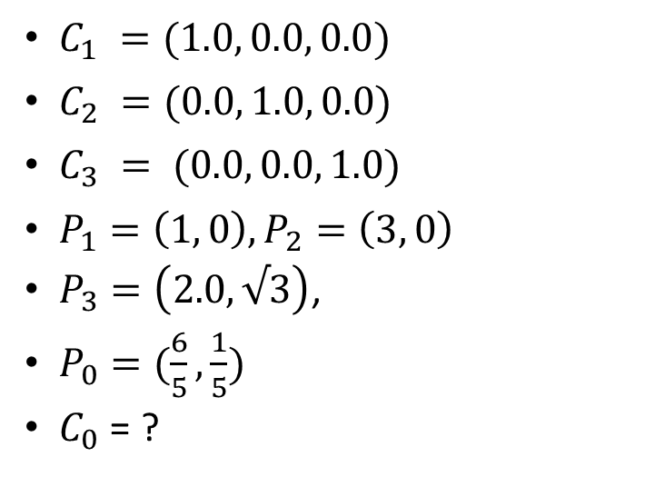



Prática: entendendo a dinâmica do programa
$C_{1} =(1.0, 0.0, 0.0)$
$C_{2} =(0.0, 1.0, 0.0)$
$C_{3} = (0.0, 0.0, 1.0)$
$P_{1}=\left(1, 0\right), P_{2}=\left(3, 0\right)$
$P_{3}=\left(2.0, √3\right)$,
$P_{0}=(\frac{6}{5},\frac{1}{5})$
$C_{0}$ = ?
$$P_{3}$$
$$P_{0}$$
$$P_{1}$$
$$P_{2}$$

Slide 38
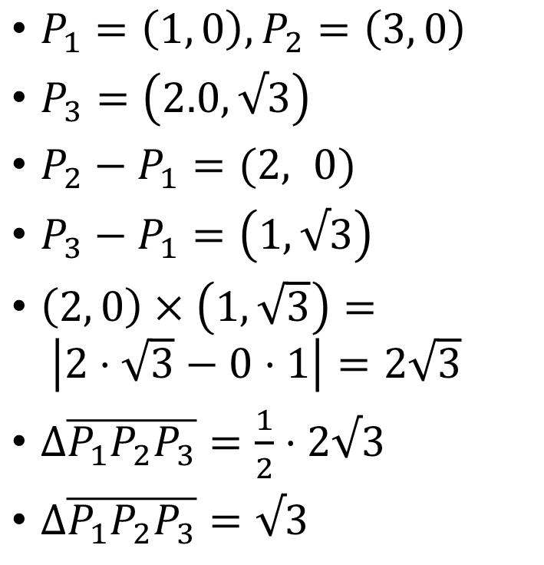
Prática: entendendo a dinâmica do programa
$P_{1}=\left(1, 0\right), P_{2}=\left(3, 0\right)$
$P_{3}=\left(2.0, √3\right)$
$P_{2}−P_{1}=(2, 0)$
$P_{3}−P_{1}=\left(1, √3\right)$
$\left(2, 0\right)×\left(1, \sqrt{3}\right)= \left|2⋅\sqrt{3}−0⋅1\right|=2\sqrt{3}$
$Δ\overline{P_{1}P_{2}P_{3}}=\frac{1}{2}⋅2√3$
$Δ\overline{P_{1}P_{2}P_{3}}=√3$
$$P_{3}$$
$$P_{0}$$
$$P_{1}$$
$$P_{2}$$

Slide 39
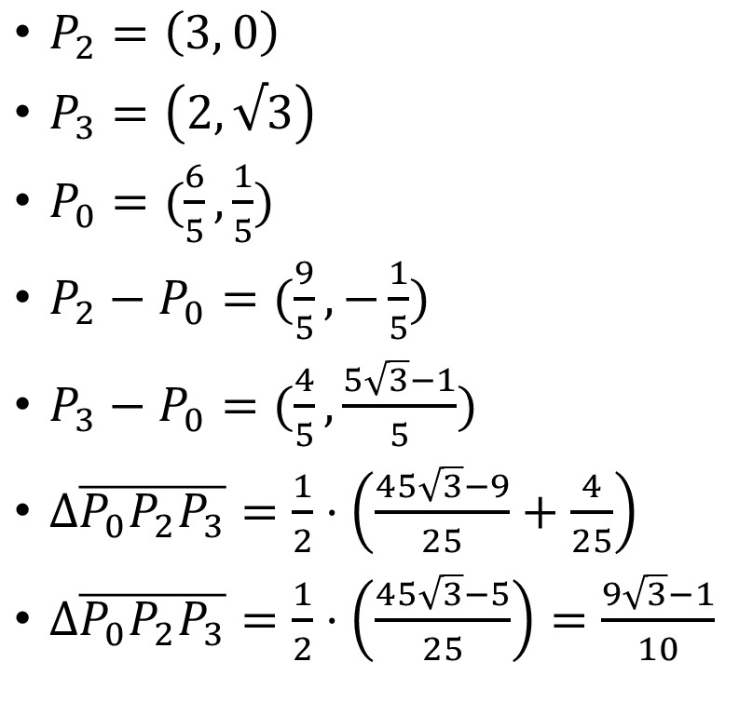
Prática: entendendo a dinâmica do programa
$P_{2}=\left(3, 0\right)$
$P_{3}=\left(2, √3\right)$
$P_{0}=(\frac{6}{5},\frac{1}{5})$
$P_{2}−P_{0}=(\frac{9}{5}, −\frac{1}{5})$
$P_{3}−P_{0}=(\frac{4}{5},\frac{5\sqrt{3}−1}{5})$
$Δ\overline{P_{0}P_{2}P_{3}}=\frac{1}{2}⋅\left(\frac{45\sqrt{3}−9}{25}+\frac{4}{25}\right)$
$Δ\overline{P_{0}P_{2}P_{3}}=\frac{1}{2}⋅\left(\frac{45\sqrt{3}−5}{25}\right)=\frac{9\sqrt{3}−1}{10}$
$$P_{3}$$
$$P_{0}$$
$$P_{1}$$
$$P_{2}$$

Slide 40
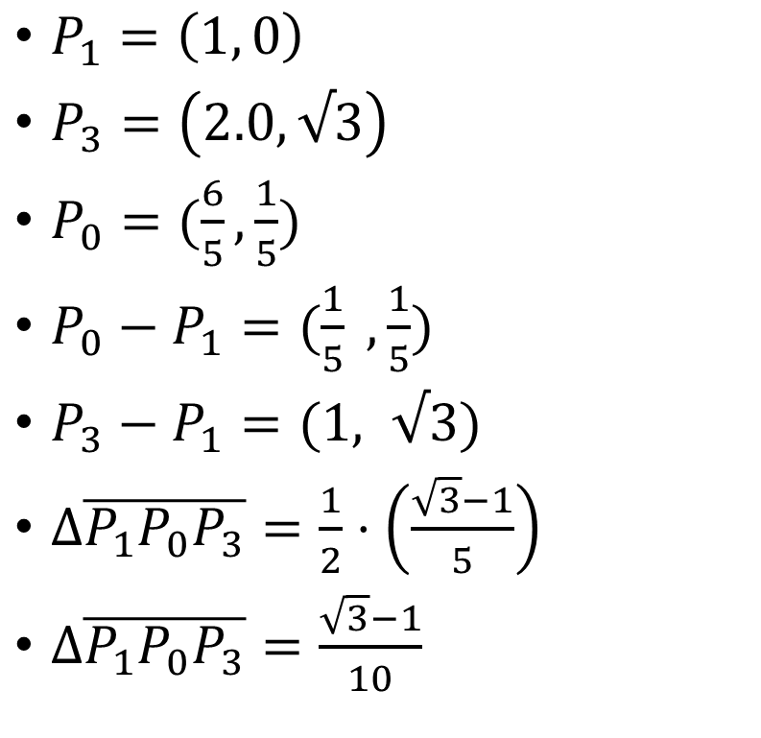
Prática: entendendo a dinâmica do programa
$P_{1}=\left(1, 0\right)$
$P_{3}=\left(2.0, √3\right)$
$P_{0}=(\frac{6}{5},\frac{1}{5})$
$P_{0}−P_{1}=(\frac{1}{5} , \frac{1}{5})$
$P_{3}−P_{1}=(1, √3)$
$Δ\overline{P_{1}P_{0}P_{3}}=\frac{1}{2}⋅\left(\frac{\sqrt{3}−1}{5}\right)$
$Δ\overline{P_{1}P_{0}P_{3}}=\frac{\sqrt{3}−1}{10}$
$$P_{3}$$
$$P_{0}$$
$$P_{1}$$
$$P_{2}$$

Slide 41
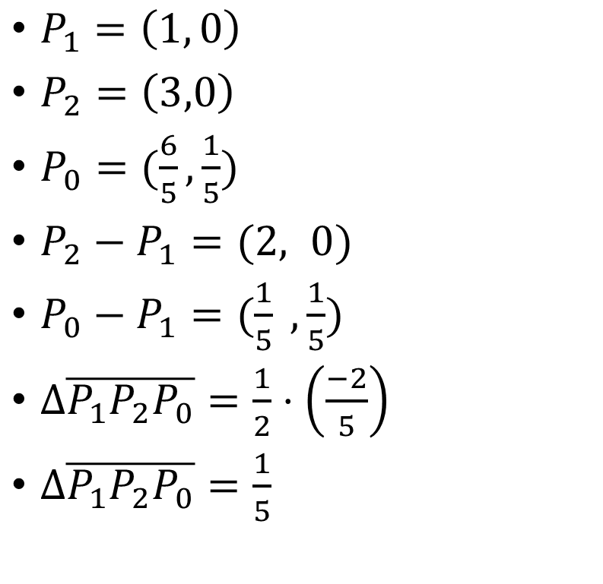
Prática: entendendo a dinâmica do programa
$P_{1}=\left(1, 0\right)$
$P_{2}=\left(3,0\right)$
$P_{0}=(\frac{6}{5},\frac{1}{5})$
$P_{2}−P_{1}=(2, 0)$
$P_{0}−P_{1}=(\frac{1}{5} , \frac{1}{5})$
$Δ\overline{P_{1}P_{2}P_{0}}=\frac{1}{2}⋅\left(\frac{−2}{5}\right)$
$Δ\overline{P_{1}P_{2}P_{0}}=\frac{1}{5}$
$$P_{3}$$
$$P_{0}$$
$$P_{1}$$
$$P_{2}$$

Slide 42

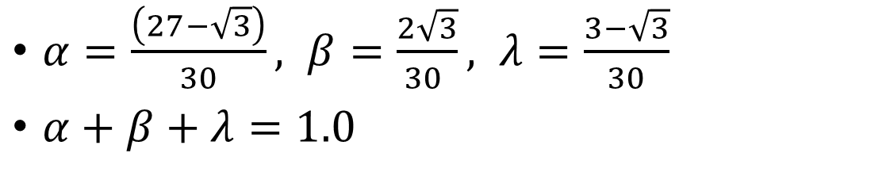
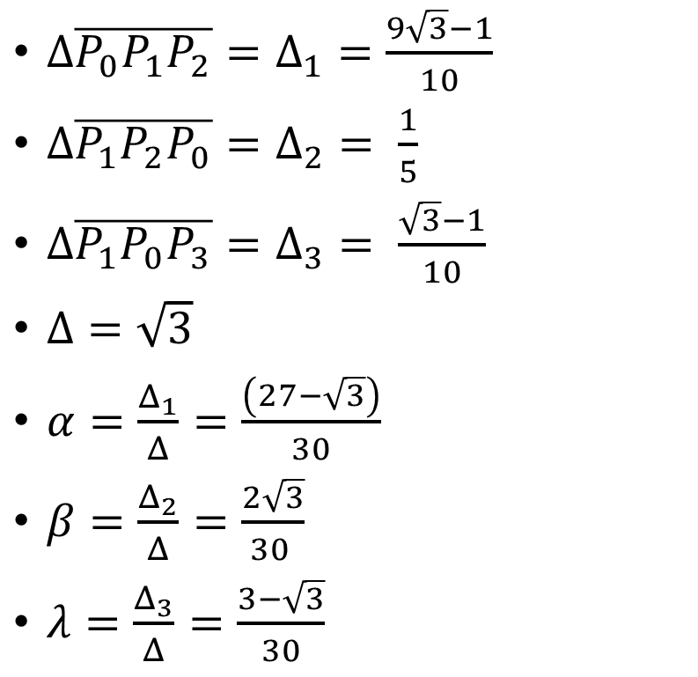



Prática: entendendo a dinâmica do programa
$$P_{3}$$
$Δ\overline{P_{0}P_{1}P_{2}}=Δ_{1}=\frac{9\sqrt{3}−1}{10}$
$Δ\overline{P_{1}P_{2}P_{0}}=Δ_{2}= \frac{1}{5}$
$Δ\overline{P_{1}P_{0}P_{3}}=Δ_{3}= \frac{\sqrt{3}−1}{10}$
$Δ=\sqrt{3}$
$α=\frac{Δ_{1}}{Δ}=\frac{\left(27−\sqrt{3}\right)}{30}$
$β=\frac{Δ_{2}}{Δ}=\frac{2\sqrt{3}}{30 }$
$λ=\frac{Δ_{3}}{Δ}=\frac{3−\sqrt{3}}{30}$
$$P_{0}$$
$$P_{1}$$
$$P_{2}$$
$α=\frac{\left(27−\sqrt{3}\right)}{30}, β=\frac{2\sqrt{3}}{30 }, λ=\frac{3−\sqrt{3}}{30}$
$α+β+λ=1.0$

Slide 43


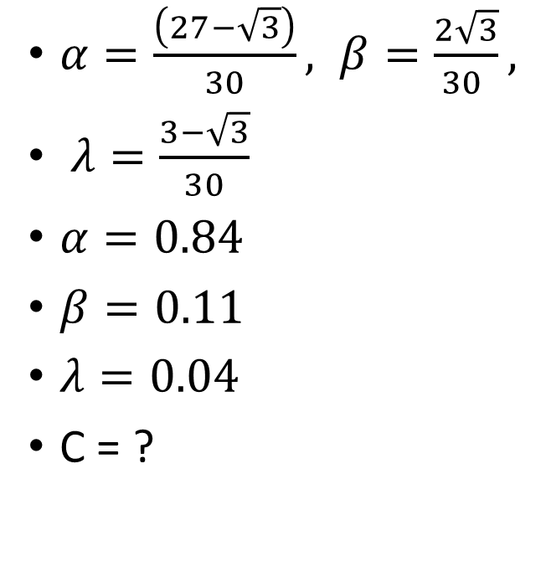


Prática: entendendo a dinâmica do programa
$α=\frac{\left(27−\sqrt{3}\right)}{30}, β=\frac{2\sqrt{3}}{30 },$
$λ=\frac{3−\sqrt{3}}{30}$
$α=0.84$
$β=0.11$
$λ=0.04$
C = ?
$$P_{3}$$
$$P_{0}$$
$$P_{1}$$
$$P_{2}$$

Slide 44



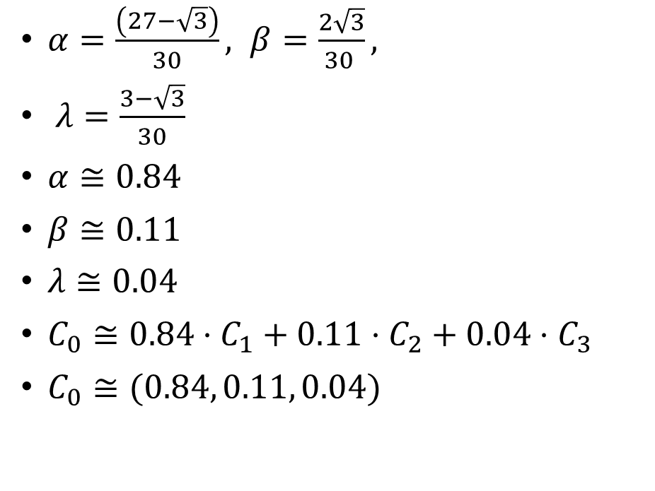


Prática: entendendo a dinâmica do programa
$$P_{3}$$
$α=\frac{\left(27−\sqrt{3}\right)}{30}, β=\frac{2\sqrt{3}}{30 },$
$λ=\frac{3−\sqrt{3}}{30}$
$α≅0.84$
$β≅0.11$
$λ≅0.04$
$C_{0}≅0.84⋅C_{1}+0.11⋅C_{2}+0.04⋅C_{3}$
$C_{0}≅(0.84, 0.11, 0.04)$
$$P_{0}$$
$$P_{1}$$
$$P_{2}$$
$$C_{1} =(1.0, 0.0, 0.0)$$
$$C_{2} =(0.0, 1.0, 0.0)$$
$$C_{3} = (0.0, 0.0, 1.0)$$

Slide 45
Questão 1
Por que foi definido as cores nos vértices dos triângulos, mas cada ponto no interior do triângulo foi definido de uma cor diferente? Explique como isso poderia ser feito, matematicamente.

Slide 46
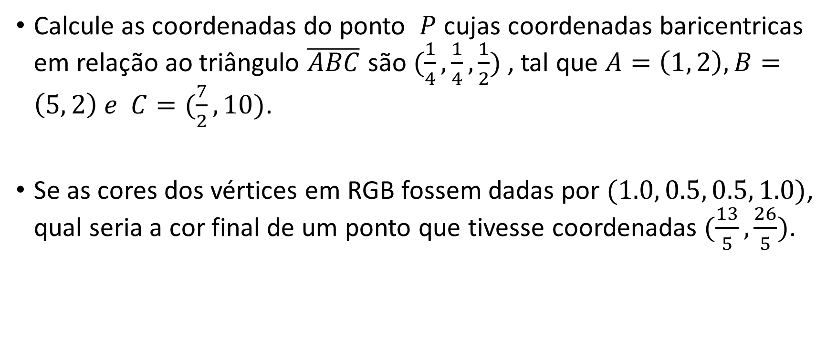
Questão 2
Calcule as coordenadas do ponto $P$ cujas coordenadas baricentricas em relação ao triângulo $\overline{ABC}$ são $(\frac{1}{4},\frac{1}{4},\frac{1}{2})$, tal que $A=\left(1, 2\right), B=\left(5, 2\right) e C=(\frac{7}{2}, 10)$.
Se as cores dos vértices em RGB fossem dadas por $(1.0, 0.5, 0.5, 1.0)$, qual seria a cor final de um ponto que tivesse coordenadas $(\frac{13}{5},\frac{26}{5})$.

Slide 47
Atividades de Laboratório
Altere o programa de exemplo desta aula para que seja desenhado uma estrela de cinco pontas.
Altere o programa de exemplo desta aula para que cada vértice da estrela de cinco pontas seja desenhado por uma cor diferente.

